Slide 1
«Мобильное приложение для зарядных станций»
Студент ИУ9-62Б Караник А.А.
Руководитель курсового проекта Царев А.С.

Slide 2
Цель
Целью данного курсового проекта является разработка функционального прототипа мобильного приложения, которое позволит пользователям эффективно находить и использовать зарядные станции для электромобилей.

Slide 3
Обзор предметной области
Ключевыми элементами являются:
Зарядные станции
Коннекторы
Пользователи
Отметки по зарядке
Изображения зарядных станций
Типы зарядок
Заказы

Slide 4
Архитектура системы
Система, разработанная для работы с зарядными станциями, состоит из нескольких ключевых компонентов, обеспечивающих её функционирование и взаимодействие между пользователями и инфраструктурой:
Мобильное приложение
Серверная часть и база данных
Программный интерфейс приложения (API)

Slide 5
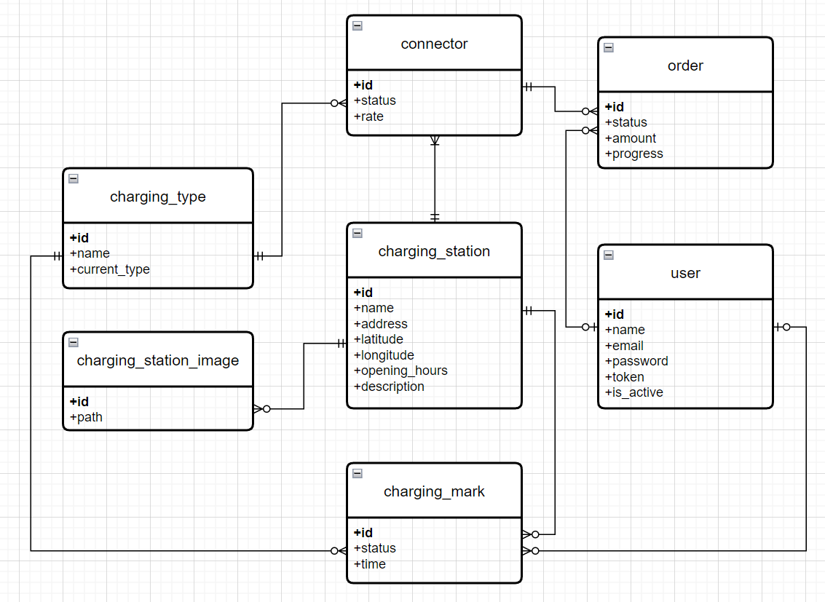
Описание базы данных
Модель «сущность-связь»

Slide 6
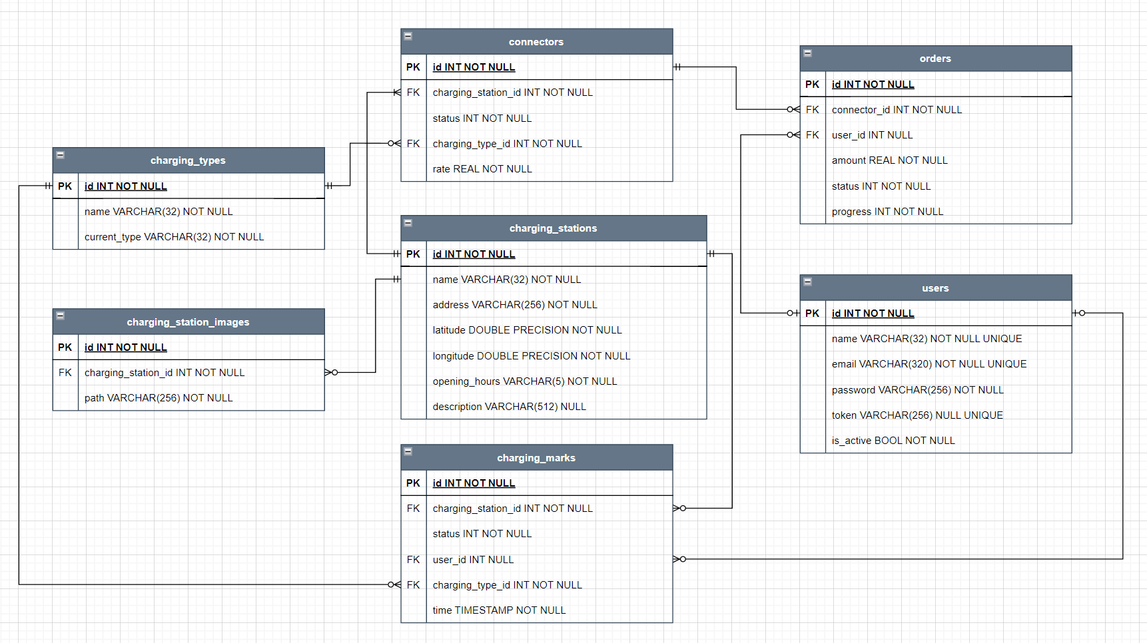
Описание базы данных
Реляционная модель

Slide 7


Описание API взаимодействия приложения с сервером
API использует протокол HTTP для передачи данных, и вся коммуникация между клиентом и сервером осуществляется через отправку HTTP-запросов и получение соответствующих HTTP-ответов, тело которых представлено в формате JSON.

Slide 8

Описание API взаимодействия приложения с сервером
Основные запросы:
Аутентификация пользователя
Регистрация пользователя
Получение списка зарядных станций
Получение подробной информации о зарядной станции
Создание заказа
Получение информации по заказу
Создание отметки по зарядке
Подтверждение учетной записи
Получение изображения по зарядной станции

Slide 9
Стек технологий
Для реализации мобильного приложения и серверной части использовались следующие технологии и библиотеки:
Kotlin, Gradle, Jetpack Compose, MapKit, Retrofit, ZXing, архитектурный подход Clean Architecture с MVVM, Java, Maven, JDBC, PostgreSQL и Gson.

Slide 10
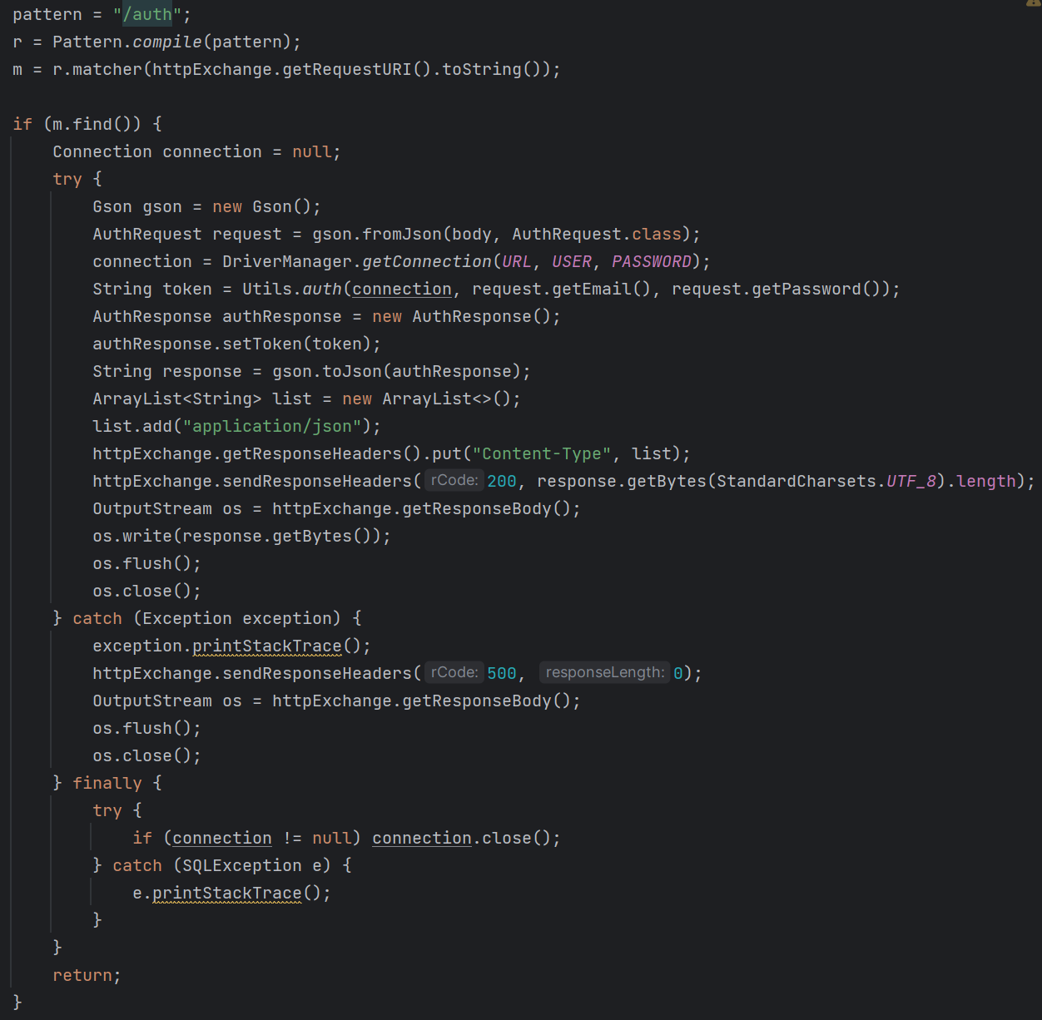
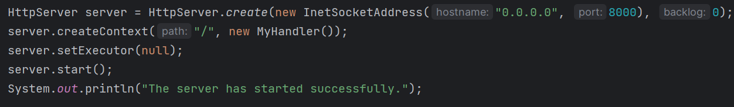
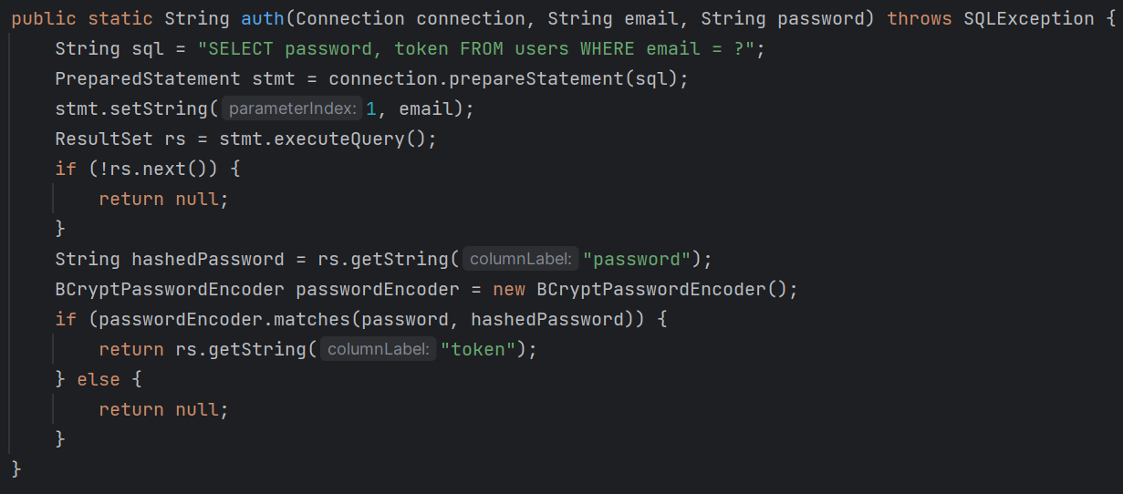
Реализация
Серверная часть

Slide 11




Реализация
База данных

Slide 12
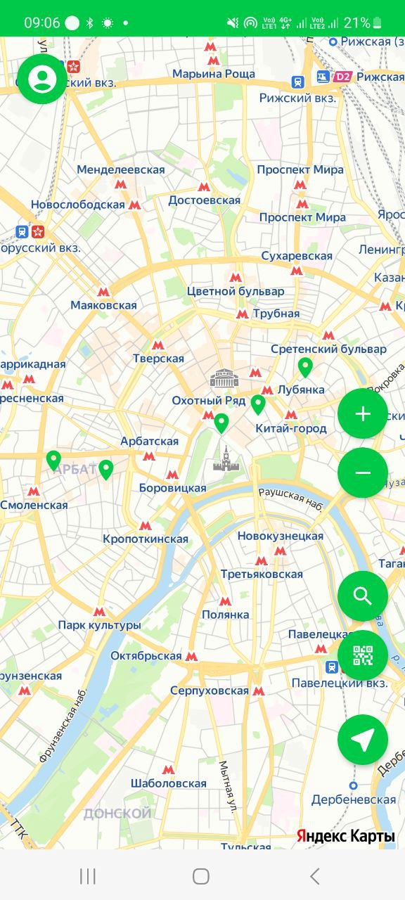
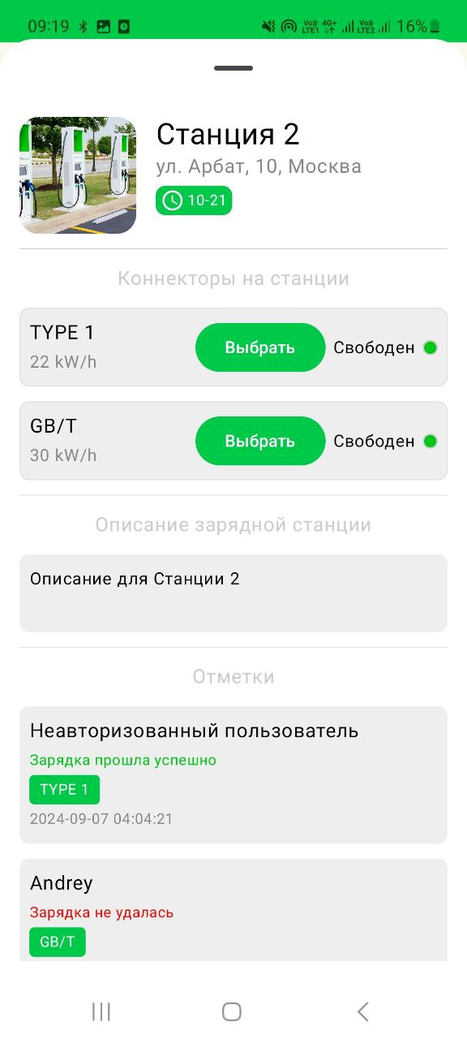
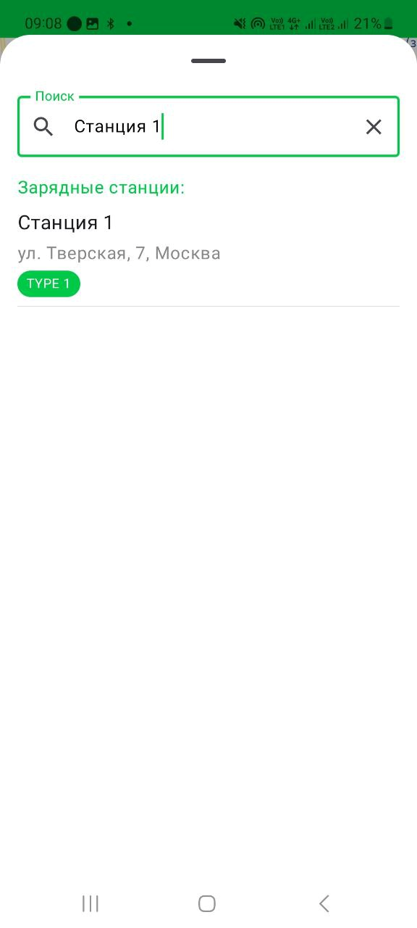
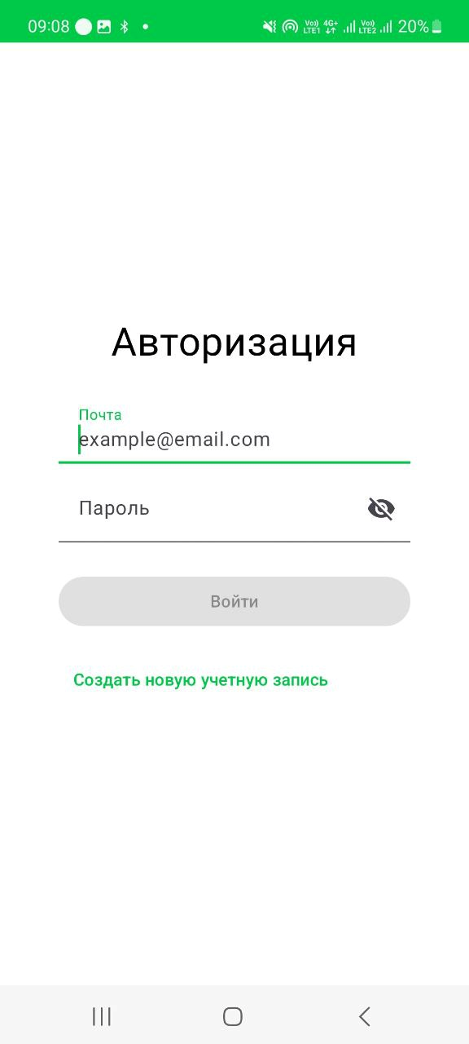
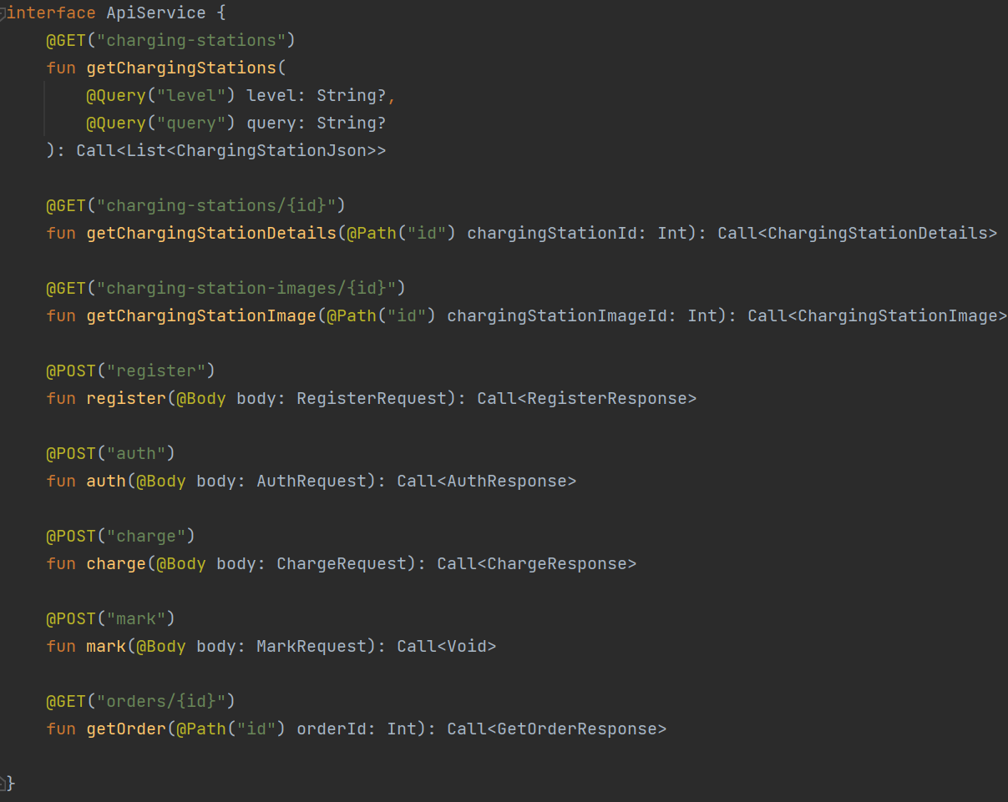
Реализация
Мобильное приложение

Slide 13
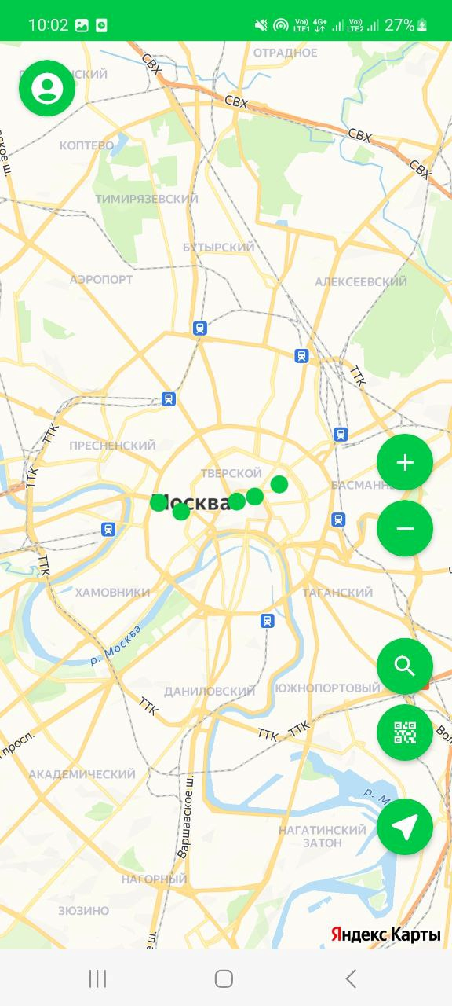
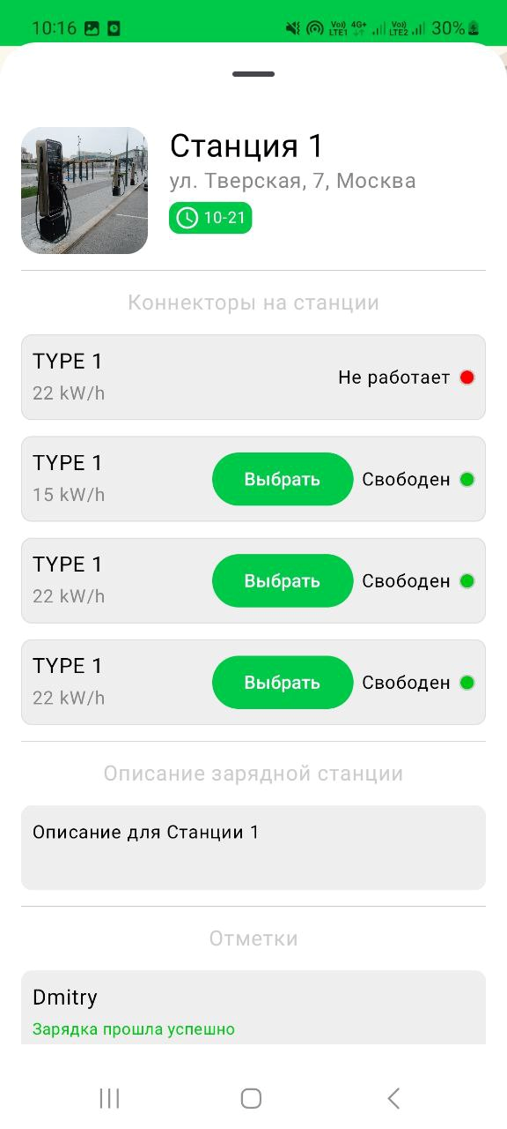


Тестирование

Slide 14
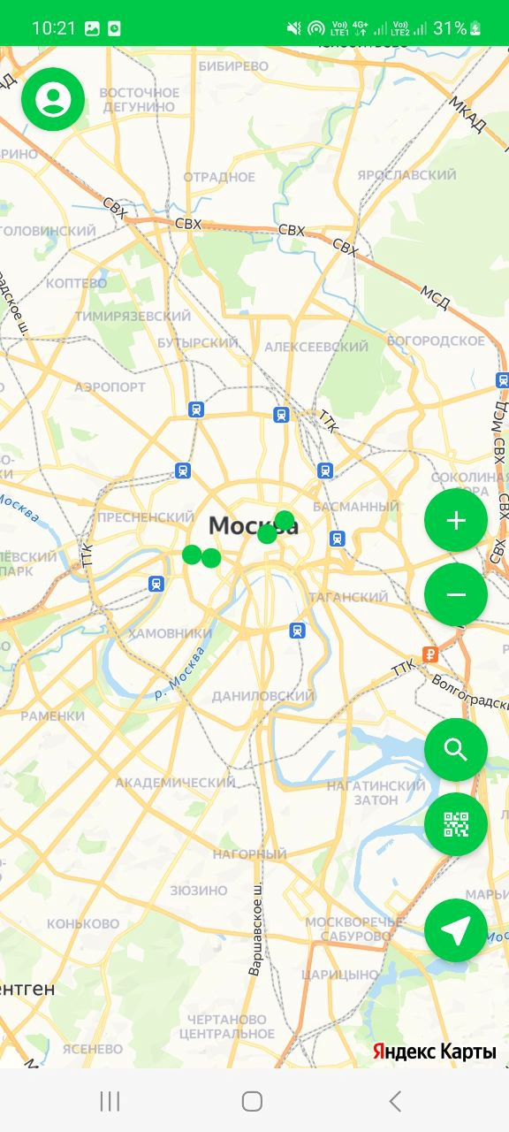




Тестирование

Slide 15
Заключение
В ходе курсовой работы были приобретены навыки разработки серверной части, работы с базой данных, создания и использования API, а также создания удобного мобильного интерфейса, что позволило эффективно синхронизировать данные и обеспечить стабильную работу системы зарядных станций.

